Slide 1
מערכת לשכיבות סמיכה
מגישים
מתן ממיסטבלוב, עמרי ויסברט, זאבי יוסוב

Slide 2
מה הפרויקט מממש?
הפרויקט הוא מערכת לביצוע שכיבות סמיכה.
שני חיישני גמישות המוחזקים על ידי מגני מרפקים בגומץ הזרוע. לוח ארדואינו קורא את מידת ההתנגדות המשתנה מהחיישנים (כתלות על מידת כיפוף היד). לפי מספר ספים לשילובי ההתנגדויות המשתנות, הארדואינו מסוגל לזהות כשהמשתמש מבצע שכיבת סמיכה. הוא מעניק למשתמש משוב על שכיבת הסמיכה, ושולח את הנתונים לאפליקציית אנדרואיד לשמירת הנתונים והצגתם, דרך מנשק bluetooth.

Slide 3
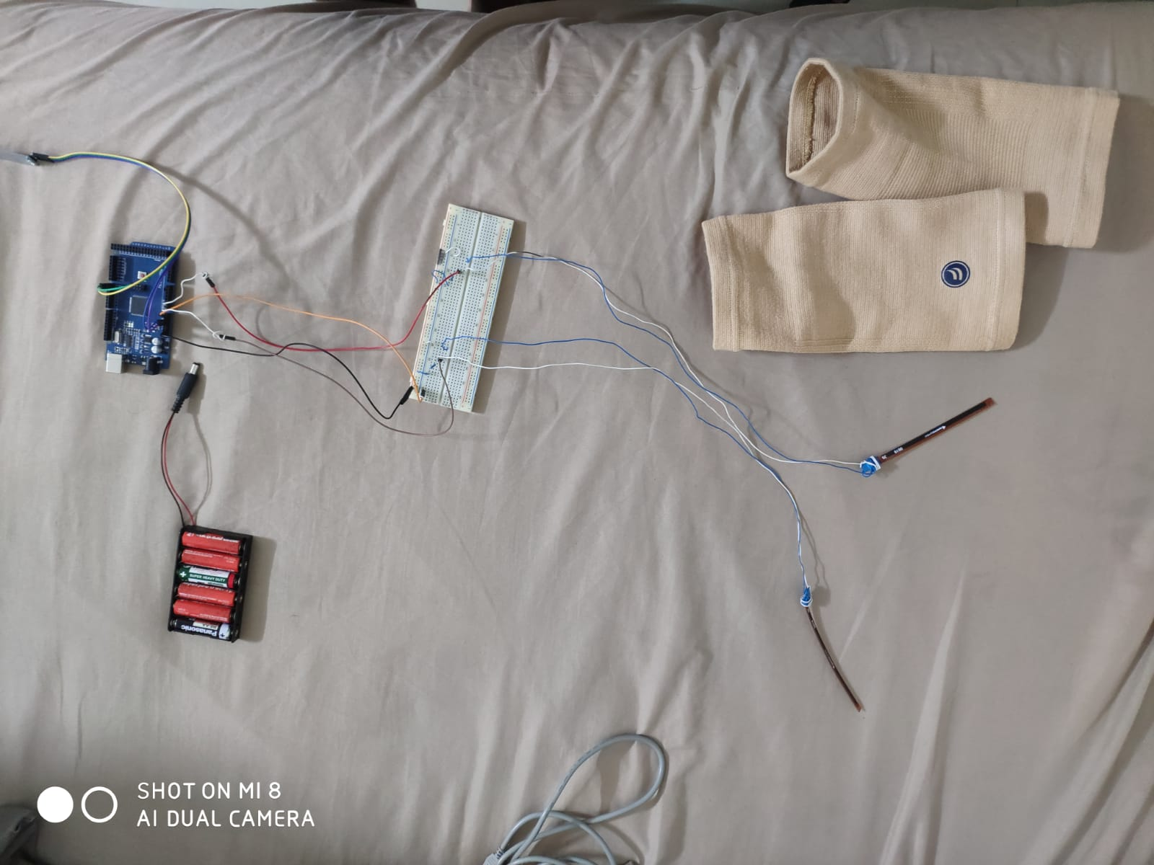
הארדואינו

Slide 4
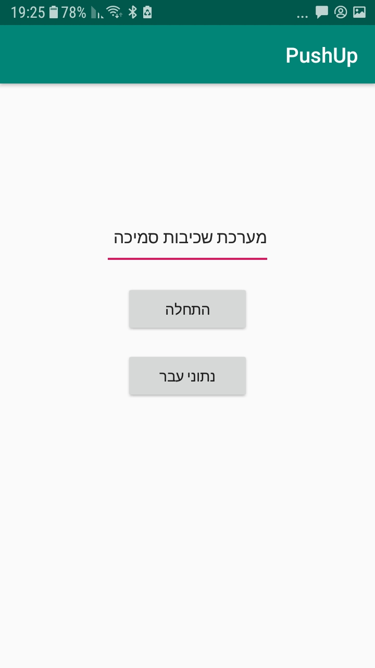
האפליקציה, מסך ראשי

Slide 5
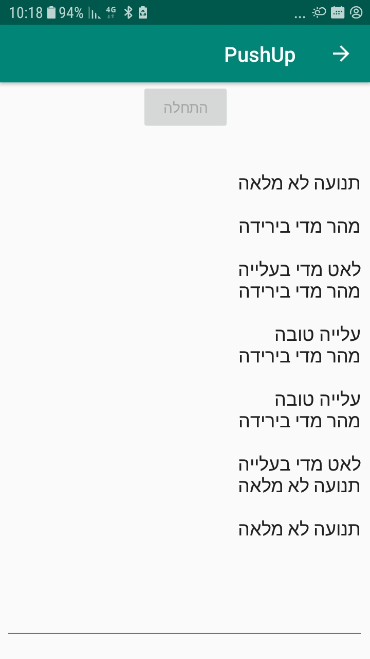
האפליקציה, מידע בזמן אמת

Slide 6
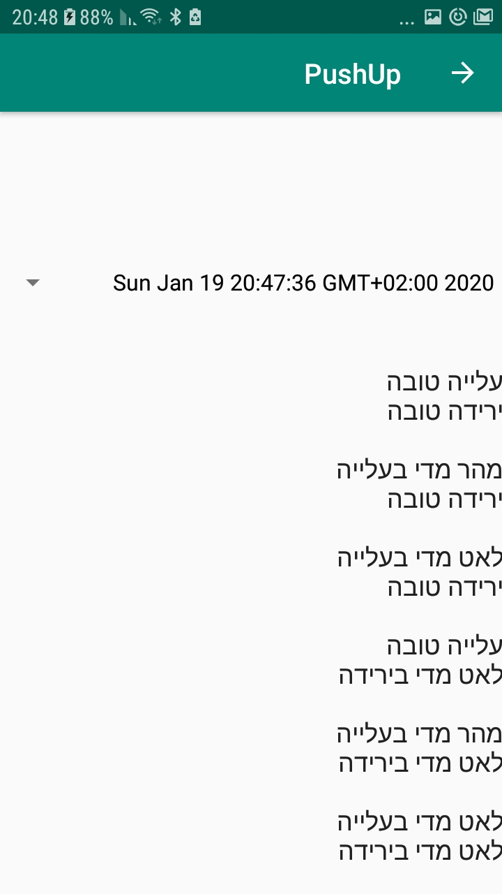
האפליקציה, תוצאות עבר

Slide 7
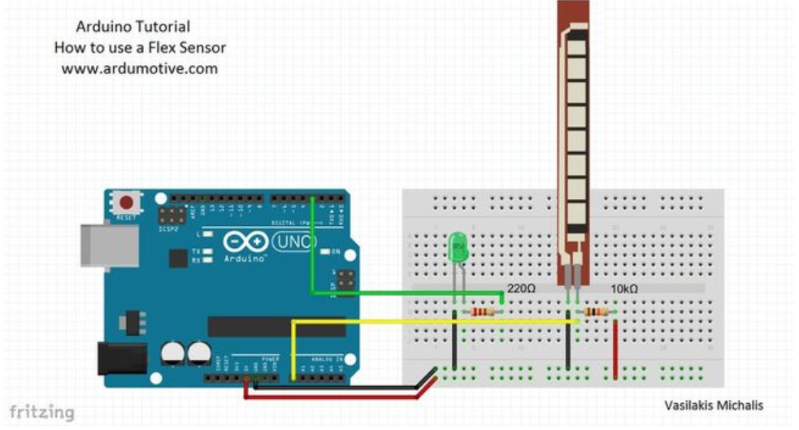
אופן חיבור החיישנים https://www.ardumotive.com/how-to-use-a-flex-sensor-en.html

Slide 8
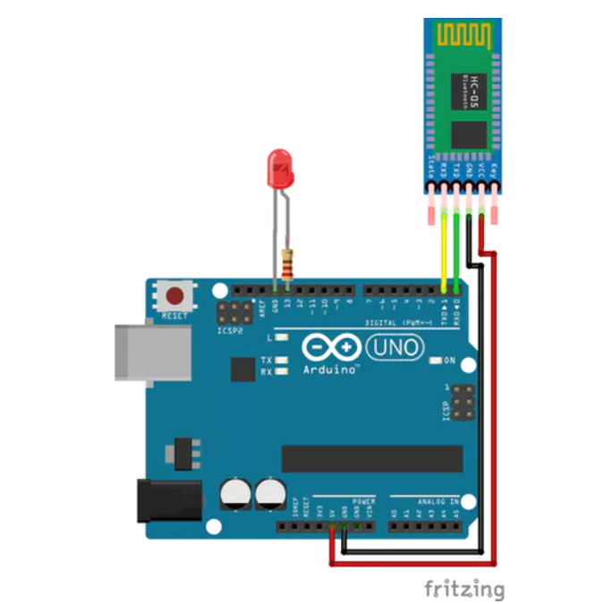
אופן חיבור ה-bluetooth. הסוג שאצלנו בשימוש הוא HC-06. https://create.arduino.cc/projecthub/mayooghgirish/arduino-bluetooth-basic-tutorial-d8b737

